Slide 1
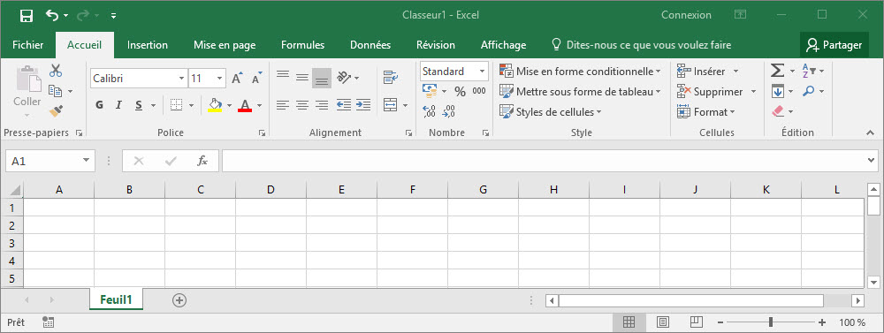
Prendre ses repères
Q1
Les différentes parties de l’écran de démarrage
Poser les étiquettes sur la partie correspondante de le fenêtre Excel 1/7
Barre d’état
Ruban
Feuille de calcul
Barre de défilement (ascenseur)
Barre d’outil accès rapide

Slide 2
Prendre ses repères
Q2
La barre d'outil accès rapide
Pour ajouter un bouton à la barre d'outils accès rapide, il est possible de : 2/7
 | Vrai | Faux
Choisir une commande par un clic à partir du bouton liste à droite de cette barre d'outils |  | 
Faire glisser un bouton du ruban vers la barre d'outils |  | 
Aller sur l'onglet Insertion et cliquer sur Commande, choisir la commande |  | 
Faire un clic droit sur une commande et choisir "Ajouter à la barre d'outils accès rapide" |  | 

Slide 3
Prendre ses repères
Q3
La barre d'état
La barre d'état : 3/7
 | Vrai | Faux
Permet de zoomer sur la feuille |  | 
Peut être enrichie par un clic droit |  | 
Permet de convertir de majuscules en minuscules |  | 
Affiche des informations d'aide |  | 

Slide 4
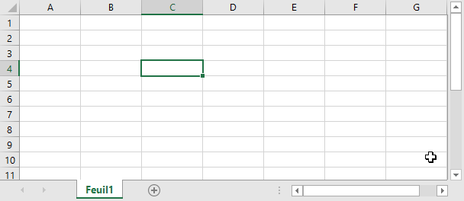

Prendre ses repères
Q4
Les sélections
Pour sélectionner une cellule, il faut que le pointeur de souris ait la forme : 4/7
←

Slide 5

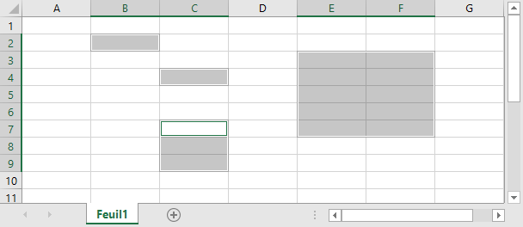



Prendre ses repères
Q5
Les sélections
Pour sélectionner des cellules ou plages de cellules dispersées, en même temps que le clic de souris il faut maintenir quelle touche enfoncée : 5/7
←
←

Slide 6
Prendre ses repères
Q6
Les sélections
Pour sélectionner la totalité de la feuille, il faut : 6/7
Faire + clic dans les numéros de colonne
Faire + clic dans la feuille
Cliquer sur
Faire glisser la souris de la première à la dernière cellule

Slide 7


Prendre ses repères
Q7
Le pointeur de souris
À quelle action correspondent les formes du pointeur de souris ci-dessous ? 7/7
Sélectionner une ligne
Modifier le contenu d’une cellule
Sélectionner une cellule/ une plage de cellules
Recopier (copie, recopie incrémentée) le contenu d’une cellule
Activer une commande
Sélectionner une colonne

